Slide 1
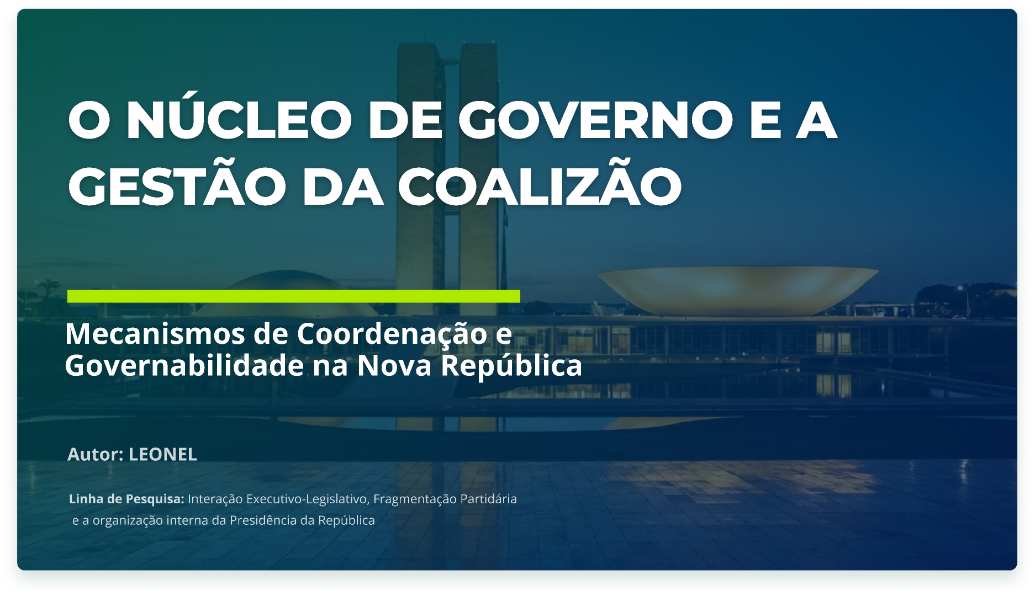

Slide 2

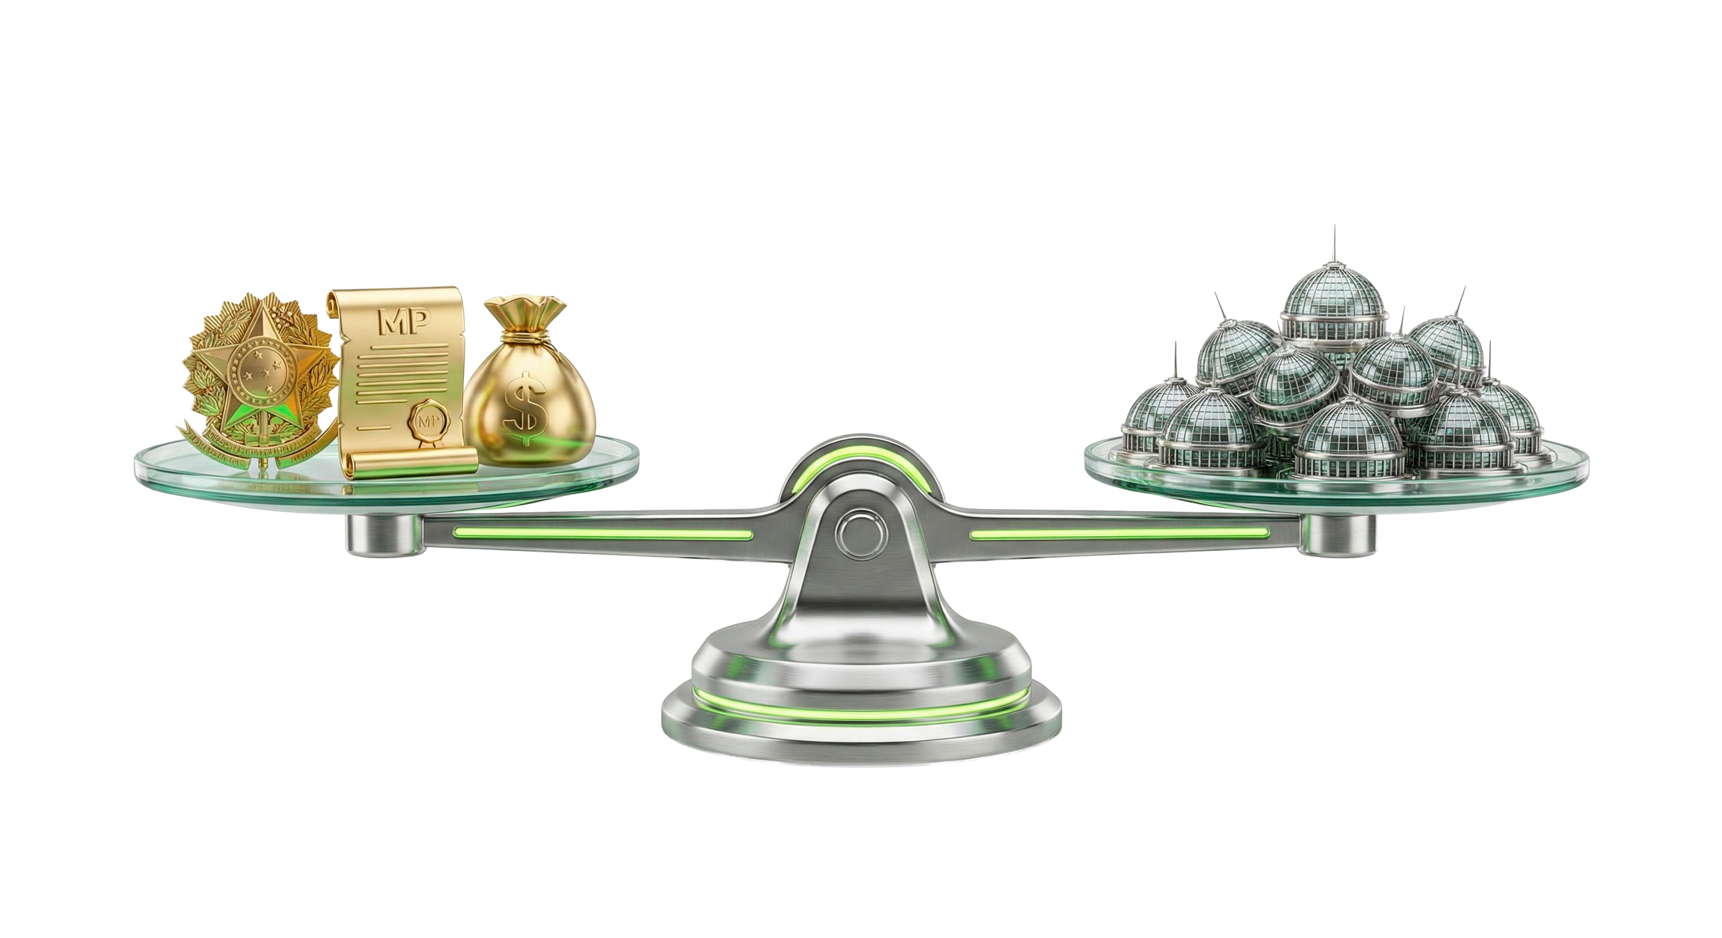
O PARADOXO DO PRESIDENCIALISMO DE COALIZÃO
(Abranches, 1988)
vs.
Fragmentação Partidária
Poderes Imperiais
Executivo
Legislativo
Medidas Provisórias
Sistema Proporcional
Orçamento
Multipartidarismo
Urgência Legislativa
Negociação Constante

Slide 3
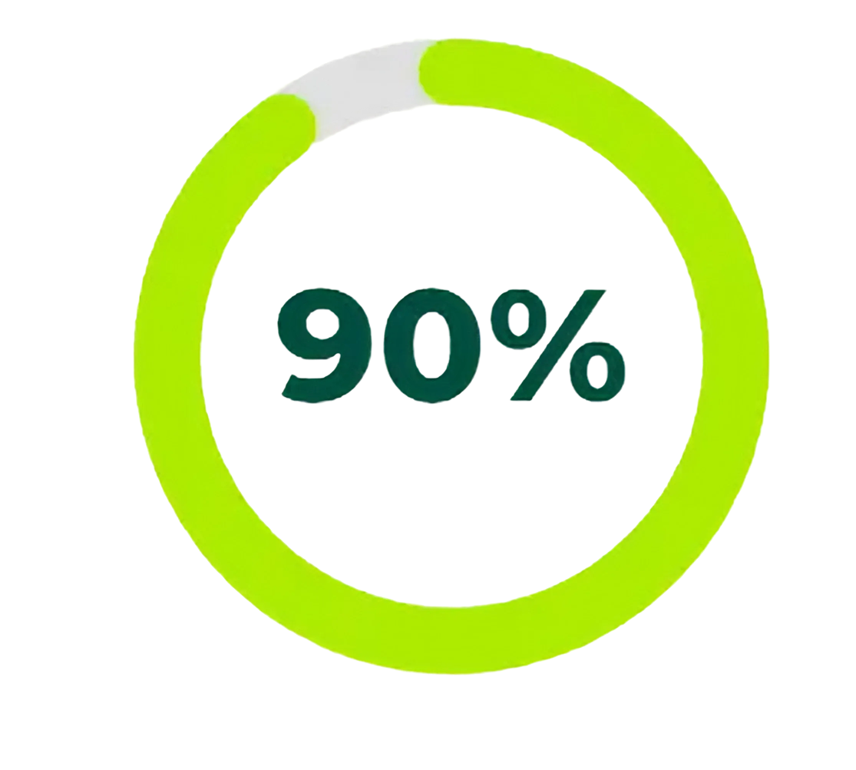
O FATOR TEMPO NA COALIZÃO
(Albala & Couto, 2023)
O Timing dos Acordos Define a Estabilidade
t-2
t-1
t-0.5
t+1
t+1
Acordo Pré-
Eleitoral
Acordo Eleitoral
Acordo 2º Turno
Ampliação Pós
Puro Acordo
Pós
(Muito Forte)
(Forte)
(Positivo)
(Limitada)
(Negativa)
AUMENTO DA NECESSIDADE DE MICROGERÊNCIA
O Fator Tempo na Coalizão: Albala & Couto (2023)
Estabilidade Garantida
Acordos pré-eleitorais reduzem o
custo de transação política.

Slide 4
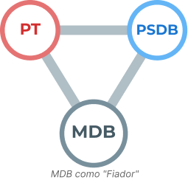
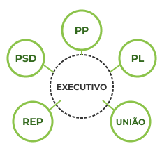
Evolução dos Atores: Do Duopólio ao "Centrão"
A mudança do eixo de governabilidade (1994–Presente)
1994 - 2014
Pós-2016
Duopólio Estável
Hegemonia do Centrão

Competição estruturada.
Apoio programático e previsível.
Fragmentação e Pragmatismo.
Apoio condicionado (Varejo).
Análise Institucional Comparada

Slide 5
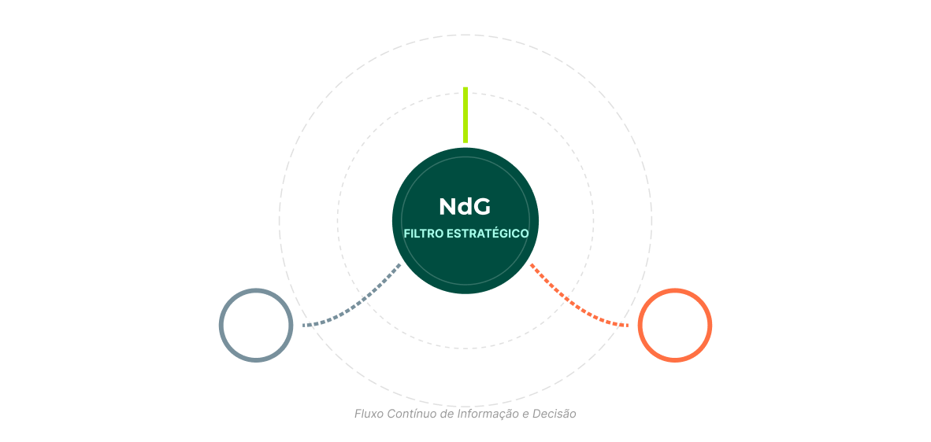

Anatomia e Função do Núcleo de Governo (NdG)
O "Sistema Nervoso Central" e o Equilíbrio da Esplanada
Coordenação Política
Negociação com Legislativo
NdG
Planejamento
Resultados / Entregas
Agenda Estratégica
Monitoramento
Fonte: Adaptado de Alessandro et al. (2013)

Slide 6
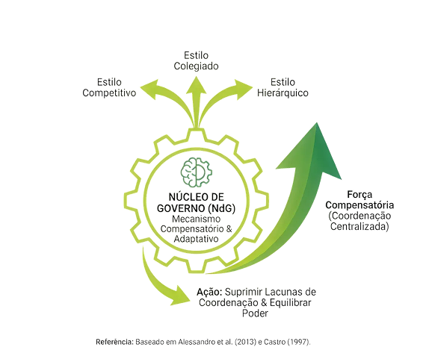


Hipótese Central: O NdG como Mecanismo Compensatório
Superando a Fragmentação para Implementar a Agenda Legislativa
DESAFIOS DO SISTEMA
RESULTADO:
SUCESSO LEGISLATIVO
Fragmentação

Partidária
Maior Capacidade de
(Ames, 2003)

Implementação da Agenda

Federalismo Forte

Sistema Proporcional
Estabilidade da Coalizão

de Lista Aberta
(Shugart & Carey, 1992)
Aprovação de Políticas

Distância Ideológica
Públicas

Conclusão: Quanto maior a estruturação e participação do NdG, maior a capacidade do Executivo de neutralizar as assimetrias do sistema e
.
aprovar sua
agenda

Slide 7






Metodologia e Estrutura da Tese
O Caminho para Explicar a Governabilidade Brasileira
1. Fundamentação Teórica
2. Desenho da Pesquisa
3. Análise de Dados
4. Conclusões & Implicações
• Presidencialismo de
Coalisão (Revisão)
• Estudo de Caso Comparativo
(Governos da Nova Republica)
• Evolução do NdG
• Síntese dos Achados
(Tamanho e Gestão)
• Limitações e
• Centro Presidencial &
Estilos de Gestão
• Fontes de Dados &
Procedimentos
• Relação Executivo-
Caminhos Futuros
Legislativo
Objetivo Final: Validar como a organização interna da Presidência impacta o sucesso legislativo.
Destaque Metodológico:
Ferramenta Quantitativa: Regressão Beta (Avaliação do Apoio Presidencial e Coalescência Governamental)

Slide 8


Capítulos 2 e 3
Tipologia de Núcleo de Governo e Análise de Desempenho
(1995-2020)

Slide 9

O Que é o Núcleo de Governo (NdG)?
Definição: conjunto de instituições e atores que prestam apoio direto ao chefe do Executivo na definição da agenda e coordenação das ações prioritárias.
Coordenação política e de políticas públicas.
Gestão estratégica e monitoramento de desempenho.
Comunicação e accountability (prestação de contas).
Objetivo: Assistir o chefe de governo, manter a coerência das ações e reforçar sua autoridade e liderança.
02

Slide 10
Abordagem e Estrutura no Brasil
Abordagem escolhida: De jure estrutural (estrutural-restrita).
◦ Foca em órgãos que integram formalmente a estrutura da Presidência e historicamente compõem o NdG.
Órgãos Principais do NdG Brasileiro:
Casa Civil: Auxílio direto, coordenação de políticas e integração ministerial.
Secretaria de Relações Institucionais/Segov: Articulação política com o Congresso, entes federativos e sociedade civil.
Secretaria-Geral: Funções administrativas, burocráticas e preparação de atos oficiais.
02

Slide 11
Funções principais do Núcleo do Governo
Coordenação política
Gerenciamento da política (politics) das políticas públicas.
Coordenação das políticas públicas
Liderança interministerial em temas transversal e coordenação governamental dos objetivos prioritários.
Gestão estratégica
Tradução da plataforma eleitoral em programas governamentais.
Monitoramento do desempenho
Acompanhamento das prioridades e intervenções para promover melhorias e desatar obstáculos.
Comunicação e accontability
Produção da narrativa corrente sobre as ações e resultados do governo sendo representativo ao público.
Fonte: Alessandro, Lafuente e Santiso (2013a); Elaboração do autor
02

Slide 12
A Variável "Tipologia de Núcleo de Governo"
A pesquisa constrói uma variável única combinando duas características:
Tamanho do Centro Presidencial: Quantidade de órgãos ligados diretamente à Presidência.
Estilos de Gestão: Forma de atuação do presidente (Competitivo, Colegiado ou Hierárquico).
O Dilema (Trade-off) do Tamanho:
◦ Expansão: Aumenta o controle e a centralização, mas eleva custos de gestão e pode limitar a autonomia dos aliados.
◦ Retração: Menor custo, mas risco de menor coordenação.
02

Slide 13
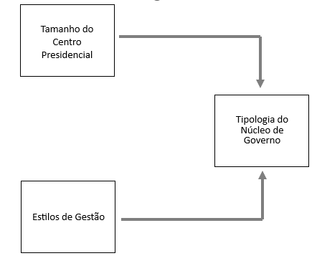
A Variável "Tipologia de Núcleo de Governo"
Fonte: Elaboração do autor
02

Slide 14
Estilos de Gestão no NdG
Competitivo:
◦ Linhas de responsabilidade ambíguas e sobreposição de jurisdições.
◦ O presidente atua como árbitro e estimula rivalidade para maximizar informações.
Colegiado:
◦ Troca harmoniosa de ideias e busca por consenso.
◦ Presidente como facilitador; foco na colaboração e responsabilidade compartilhada.
Hierárquico (Formal):
◦ Racionalização do processo decisório com procedimentos claros.
◦ Cadeia de comando piramidal e controle centralizado do fluxo de informação.
02

Slide 15
Hipóteses da Pesquisa
H1: Apoio na Câmara dos Deputados.
◦ Espera-se maior apoio com NdG pequeno e gestão competitiva ou colegiada.
◦ Espera-se menor apoio com gestão hierárquica.
H2: Coalescência Governamental.
◦ Gestões descentralizadas (competitivas/colegiadas) tendem a gerar maior coalescência.
◦ Gestão hierárquica tende a reduzir a coalescência.
Premissa: centros menores e estilos menos centralizadores facilitam a negociação política e reduzem custos de transação.
02

Slide 16
Hipóteses da Pesquisa
Fonte: Elaboração do autor
02

Slide 17
Desenho de Pesquisa (Metodologia)
A pesquisa constrói uma variável única combinando duas características:
Método: Estudo de caso das unidades da Presidência da República (1995-2020).
Abordagem: Análise quantitativa (regressão beta e inferência bayesiana) combinada com análise histórica.
O Variáveis do Modelo:
◦ Dependente: Taxa de Sucesso do Executivo e Índice de Coalescência.
◦ Independentes: Tamanho do Centro e Estilo de Gestão.
Período: Governos FHC, Lula, Dilma, Temer e Bolsonaro.
02

Slide 18
Análise dos Governos (FHC e Lula)
Governo FHC (1995-2002):
◦ Estilo predominante: Competitivo (com traços hierárquicos na organização).
◦ Tamanho estável (cerca de 7 membros).
◦ Alta taxa de sucesso legislativo.
Governo Lula (2003-2010):
◦ Estilo predominante: Colegiado.
◦ Expansão do centro presidencial (13 a 15 membros).
◦ Foco em conselhos e articulação com movimentos sociais.
02

Slide 19
Análise dos Governos (Dilma, Temer e Bolsonaro)
Governo Dilma (2011-2016):
◦ Estilo: Hierárquico e centralizador.
◦ Maior tamanho do centro (até 16 membros).
◦ Queda na taxa de sucesso e dificuldades de articulação.
Governo Temer (2016-2018):
◦ Estilo predominante: Colegiado.
◦ Recuperação da coalizão e sucesso legislativo.
Governo Bolsonaro (2019-2020):
◦ Estilo: Hierárquico (centralizado, presença militar).
◦ Centro reduzido (7 membros), mas baixa coalescência e sucesso legislativo.
02

Slide 20
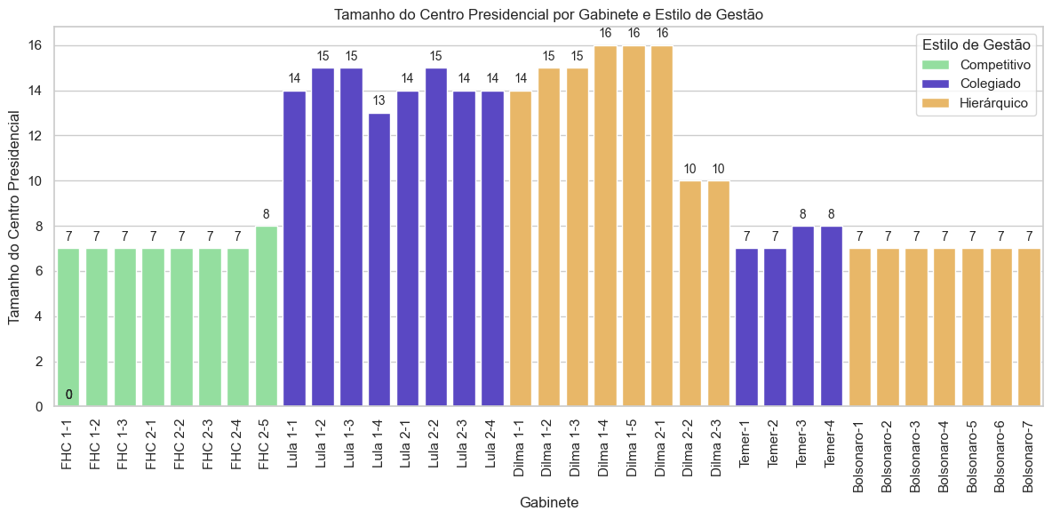
Análise dos Governos (FHC e Lula) – Foco nas Variáveis Independentes
Fonte: Elaboração do autor
02

Slide 21
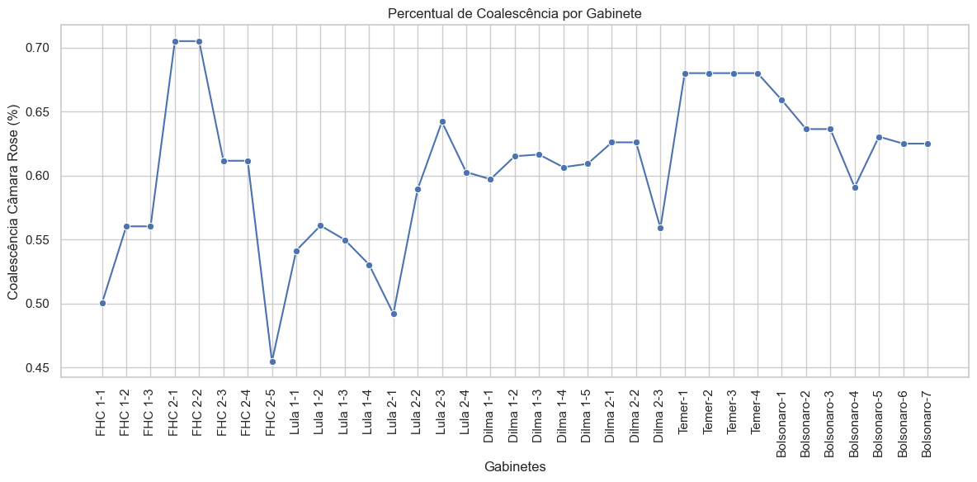
Percentual de Coalescência por Gabinete
Fonte: Elaboração do autor
02

Slide 22
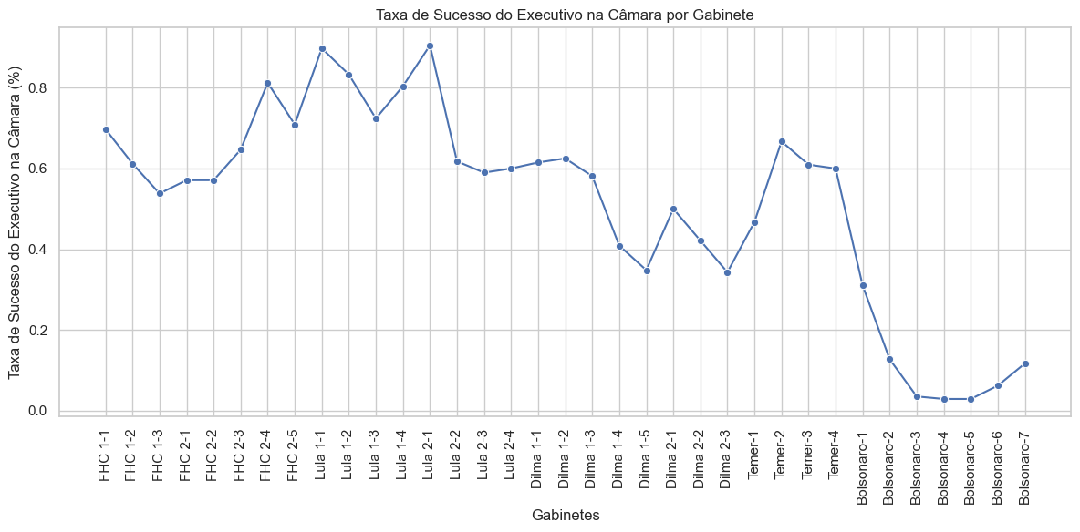
Taxa de Sucesso do Executivo na Câmara por Gabinete
Fonte: Elaboração do autor
02

Slide 23
Protocolo de Codificação e Conclusões Preliminares
Como identificar o Estilo (Indicadores):
◦ Hierárquico: Centralização orçamentária, muitas Medidas Provisórias (MPs), baixa rotatividade.
◦ Colegiado: Conselhos ativos, coalizões amplas, reuniões frequentes.
◦ Competitivo: Rotatividade alta (pressão por performance), gestão por metas.
Conclusão Geral dos Capítulos:
◦ A escolha do estilo e tamanho não é neutra; impacta diretamente a governabilidade.
◦ Modelos descentralizados (competitivos/colegiados) historicamente apresentaram melhores resultados de apoio legislativo no Brasil.
02

Slide 24

OBRIGADO!

